Slide 1

















瞬时图片社交应用
——随手拍
完成小组：Amazing

Slide 2
1
目
标
问
题

Slide 3

目标问题
传统微博和微信等社交工具，已经满足不了90、00后等新兴群体极具个性的表达需求。
1

Slide 4


目标问题
所以，本应用致力于满足年轻人的轻量化碎片化的生活需求，集中P图、流行文、搞怪逗逼等新兴元素于一体的社交应用。
2

Slide 5
1
目
标
问
题
2
目
标

Slide 6
目标
在界面视图方面
目标
在界面转换的设计上
弹幕
简介
朋友圈
阅后即焚
1
2
3
4
5
6
8

Slide 7
目标
近来图片社交类应用产品兴起，是有几个原因的。一方面，它不断的成功验证，增强了投资人的信心；另一方面，国内垂直社交领域的发展，移动互联网的普及速度和程度，也促使了图片社交产品的快速增长。其中更为重要的是90后甚至00后等新兴群体，更加喜欢和倾向于用照片来随时随地分享心情和表达感受。
简介
目标
9

Slide 8
目标
我们的随手拍APP界面以清爽的绿色为主。虽然我们APP功能多，但是界面很简洁，每个按钮都用photoshop软件做出特定造型，看造型就可以看出它的功能，省了很多文字占用的空间，看起来不那么拥挤而且见图知义也更利于上手。
页面设计方面
简介
10

Slide 9
目标
我们采用滑动与点击相结合的模式，类似于现在流行的微信。用触屏智能手机的用户都会知道当你单手操作手机的时候，用手指轻轻滑动屏幕远比去点击确定的按钮要容易得多，而且滑动来切换屏幕带来的快感比点击按键更让人惊喜和省心。
转换设计方面
页面设计方面
10

Slide 10
目标
朋友圈
在朋友圈上，只要你把自己的账号和微信或者微博或者qq或者手机号码或者邮箱绑定，我们可以把你在这些地方的好友推荐给你，你可以一键加入，就不用再手动去搜索再点击添加了。
转换设计方面
10

Slide 11
目标
阅后即焚
我们加入了最近两年火热的阅后即焚的功能，我们希望把“端着”的状态转变成“活着”，真正让APP服务于人们方便于人们而不是限制于人们。让用户使用的时候可以不去考虑隐私会不会被泄露的问题。
朋友圈
10

Slide 12
目标
弹幕
我们加入了我们最新颖的功能，就是好友们可以直接在你发布的照片上写评论添加表情，就像看电影的时候的弹幕一样，你可以选择关闭或者开启，这样可以让你的照片展示更有趣，也学到更多的修改特效方式。
阅后即焚
10

Slide 13

目标
我们的亮点：
图片上的弹幕

Slide 14
1
目
标
问
题
2
目
标
3
系
统
结
构

Slide 15
随手拍系统结构
a. 随手拍
a. 随手拍
b. 图片处理
b. 图片处理
c. 好友圈
c. 好友圈
11

Slide 16
1
目
标
问
题
2
目
标
3
系
统
结
构
4
平
台
架
构

Slide 17
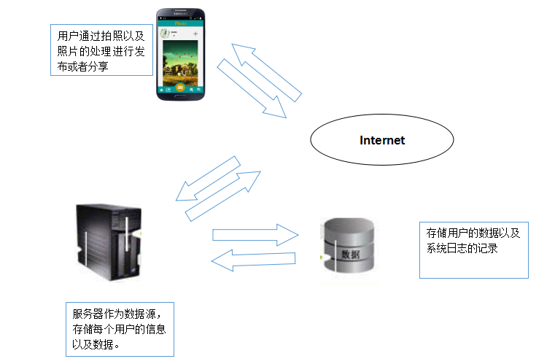

Slide 18

平台架构
客户端：通过手机拍照处理并分享
服务器：根据数据进行存储并记录信息。
数据库：存储文字及图片数据以及系统日志。
12

Slide 19
1
目
标
问
题
2
目
标
3
系
统
结
构
4
平
台
架
构
5
成
本
模
型

Slide 20
成本模型
软硬件配置
Android移动终端，要求Android系统版本4.2及以上，支持WiFi-Direct网络或者局域网。
系统开发环境
开发平台：Android Studio
服务器端开发语言：Java
客户端开发语言：Android
应用服务器：Tomcat6.0
数据库服务器：Mysql
13

Slide 21
成本模型
系统工作量
总体工作量：Android开发环境搭建、界面设计、系统功能模块设计、服务器数据库搭建
程序代码工作量：相机拍摄及照片处理、朋友圈功能、好友管理功能、图片搜索功能、订阅通知功能
界面工作量：界面样式设计，界面交互逻辑设计
数据工作量：收集图片及用户信息
数据库工作量：表的设计等相关内容
管理成本
软件研发成本：近万
软件维护成本：不定
计算机设备及系统软件费：无
13

Slide 22
1
目
标
问
题
2
目
标
3
系
统
结
构
4
平
台
架
构
5
成
本
模
型
6
流
程
及
人
员

Slide 23
流程及人员
活动启动
开展调查
业务分析
完成功能
宣传推广
14
14

Slide 24
人工分配
王苗苗：负责述赛题的价值并且分析解决思路，并且完成一些方案的展示和核心的展示。
何少焱：负责规划任务，分析业务需求，了解客户需要与小组成员沟通，写商业方案。
方佳乐：负责分析主要的技术可行性和先进性，负责主要功能的实现。
袁知笑：负责原型框架的搭建，负责主要功能的实现。
蒋超：负责成本模型建立以及可行性的分析，并且完成一些商业的推广。

Slide 25
谢谢观看！

